Slide 1
Senčne lutke
ŠTUDIJSKI KROŽEK 2021, CENTER Korak, kranj

Slide 2
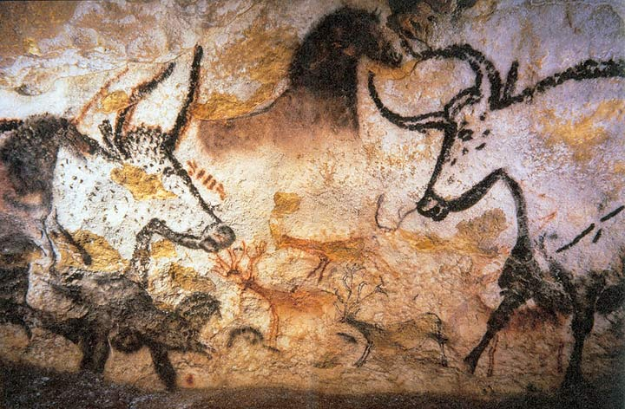
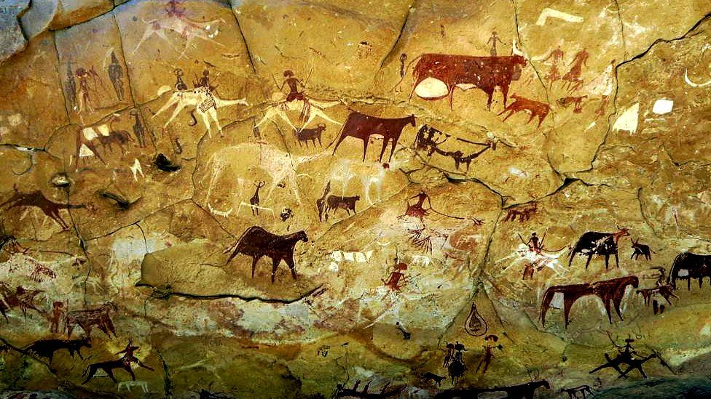
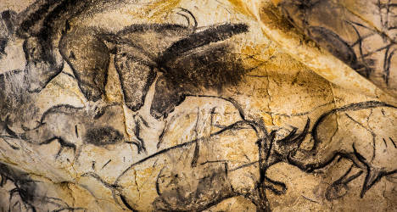
zgodovina
Segajo najdlje v zgodovino
Jamske slike
1200 do 500 pr.n.št. na Indonezijskih otokih.
»wajanga« izhaja iz besede bayang- bayang, ki pomeni senco
Predstave ponoči
Lutke narejene iz pobarvanega usnja
Dalang – glavni lutkar

Slide 3
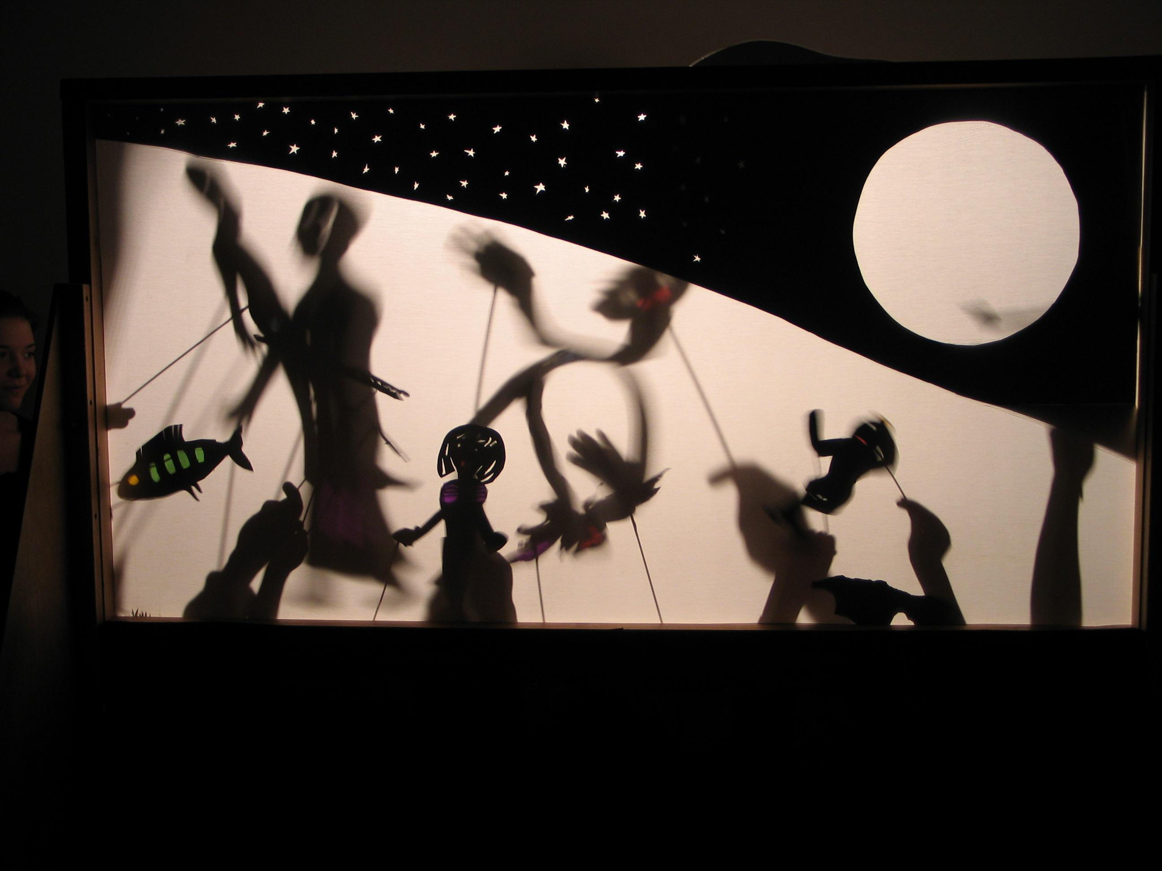
lastnostni
SENCA: igra s svetlobo
nestalne in neresnične
skrivnostne, mistične in neukrotljive
Ploska – 2 dimenziji: višina in širina
Gibljive ali negibljive
Propustne in nepropustne
Potrebujemo svetlobo in nekaj kar senco ustvarja

Slide 4
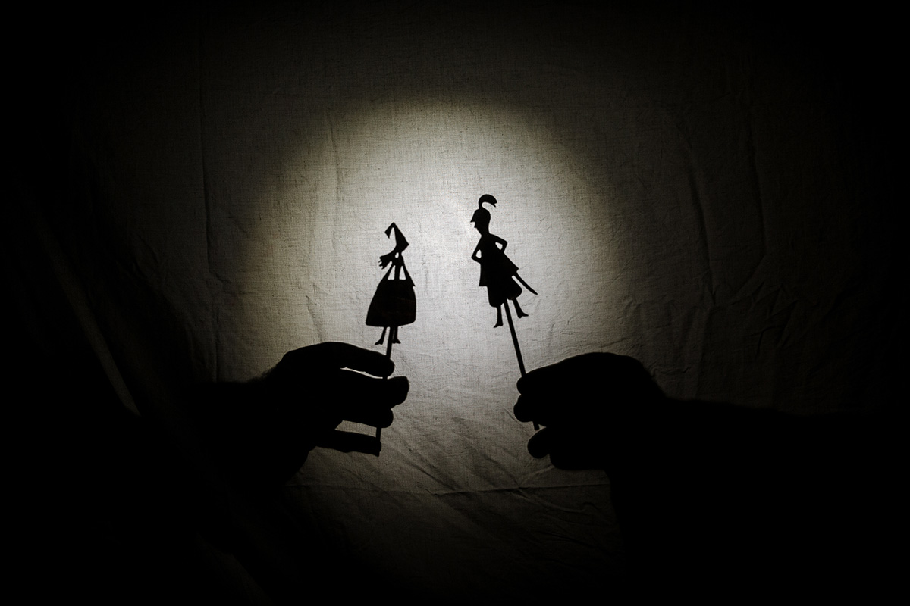
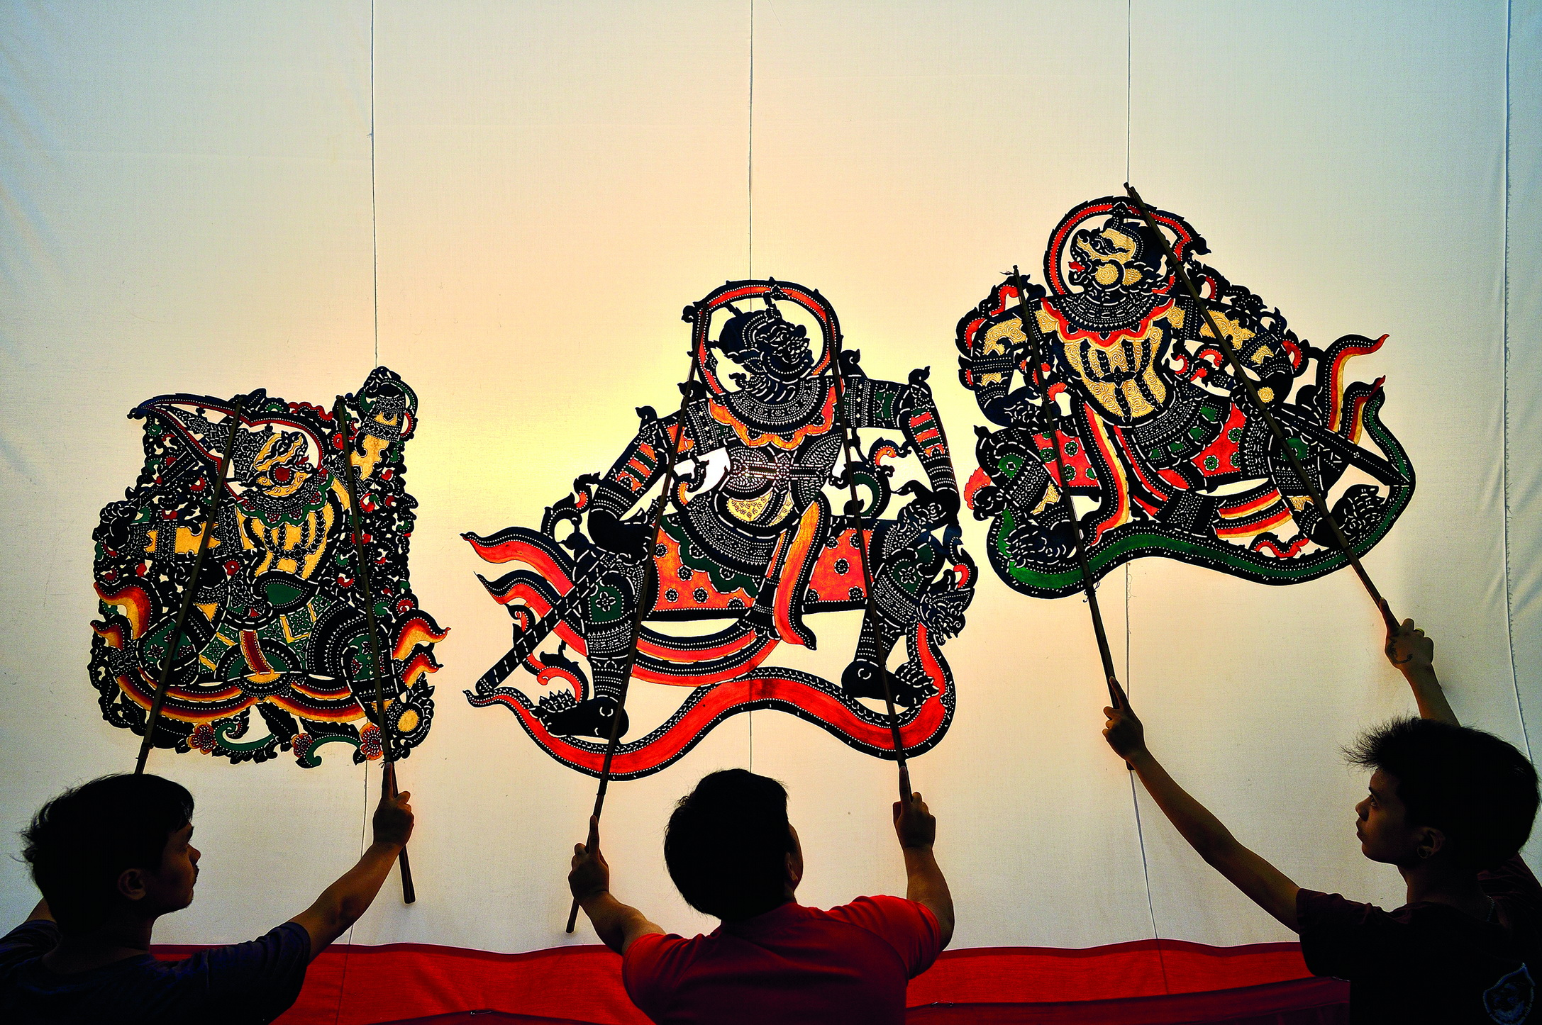
materiali
PROSOJNI:
svila, plastična folija, ..
barvna senca na platnu
Pobarvana s tuši in naravnimi barvami
NEPROSOJNI:
Papir, karton, …
črna senca na platnu

Slide 5
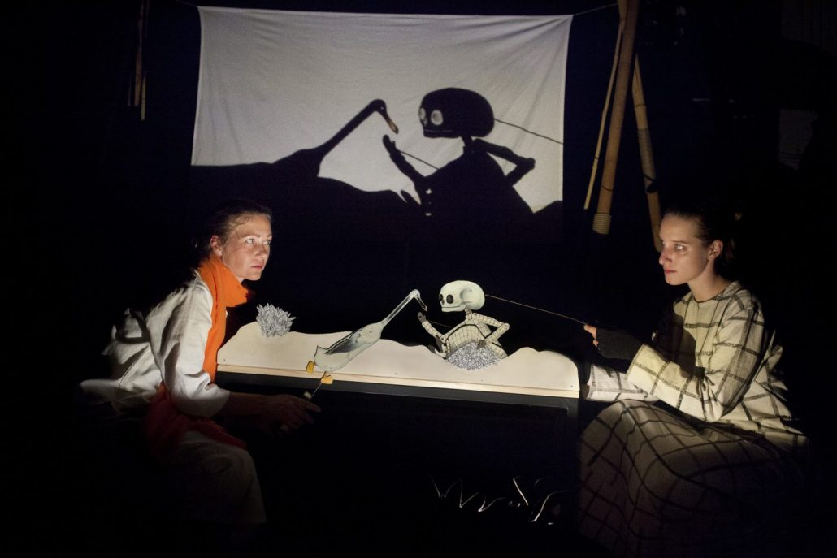
Kako nastanejo senčne lutke ?
https://vimeo.com/124283451

Slide 6
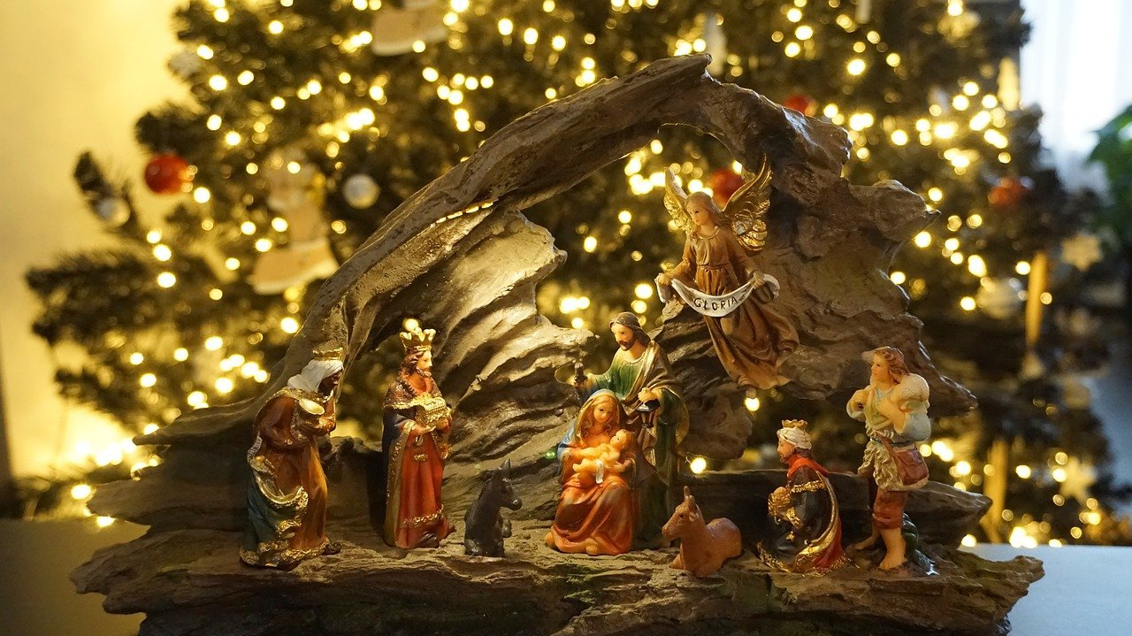
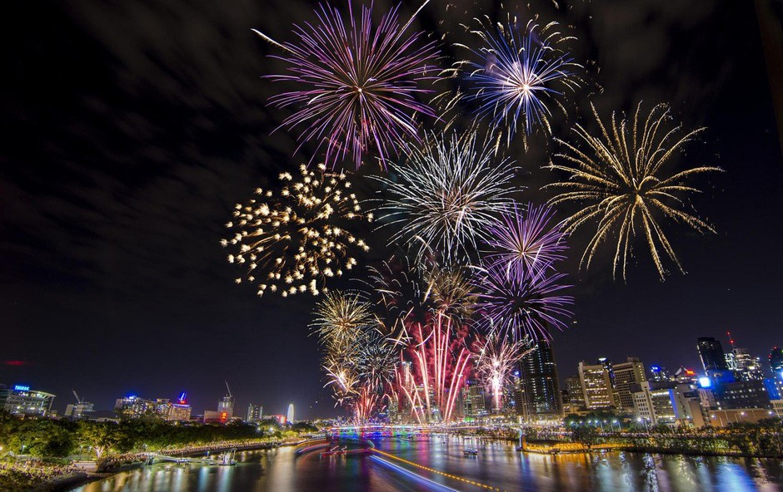
Miklavž, božič, novo leto

